Slide 1
Alimentação Saudável Sustentável
Nutricionista
Maria João Dias de Castro

Slide 2
Alimentação Saudável
O que é ... ?

Slide 3
Alimentação Saudável
SAÚDE
Estado de completo de bem-estar físico, mental e social, e não apenas a ausência de doenças.
*Fonte: Direção Geral da Saúde (DGS)

Slide 4
Alimentação Saudável
Dieta Mediterrânea
*Fonte: Associação Portuguesa dos Nutricionistas

Slide 5
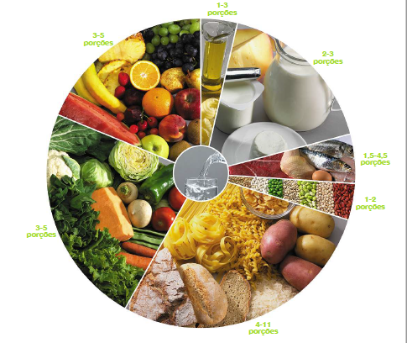
Alimentação Saudável
Gorduras Óleos
DIETA
MEDITERRÂNEA
Fruta
Lacticínios
Carne, Pescado e Ovos
Água
1,5 a 3L
Leguminosas
Hortícolas
Cereais e derivados, Tubérculos
*Fonte: Associação Portuguesa dos Nutricionistas

Slide 6
Alimentação Saudável
Completa
Variada
Equilibrada
*Fonte: Associação Portuguesa dos Nutricionistas

Slide 7
Sustentabilidade
O que é ... ?

Slide 8
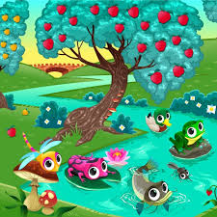
Sustentabilidade
Pessoas
Planeta
Governo
Água, animais e plantas
Dinheiro
Notes:
O desenvolvimento sustentável (nos setores da agricultura, da silvicultura e das pescas) conserva a terra, a água e os recursos genéticos das plantas e animais; é ambientalmente não degradante, tecnicamente apropriado, economicamente viável e socialmente sustentável.
O QUE É A SUSTENTABILIDADE?
consiste em práticas que permitem garantir os direitos do homem, satisfazendo as necessidades presentes e futuras, sem causar danos irreversíveis no ecossistema e sem comprometer o futuro das gerações vindouras. O conceito de sustentabilidade é um conceito multidimensional que engloba a integridade ambiental, o bem-estar social, a resiliência económica e a boa governação.

Slide 9
Alimentação Saudável Sustentável
Como é ... ?

Slide 10
Como é ... ?
Pegada ecológica
Agricultura biológica
Pegada hídrica
Portugal sou eu
Pegada de carbono

Slide 11
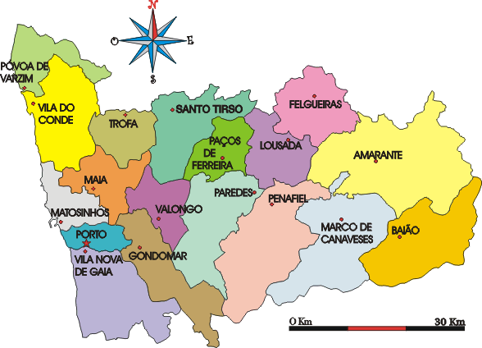
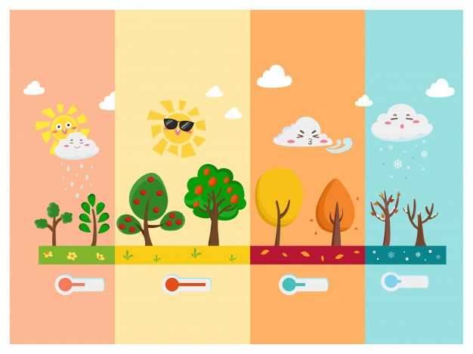
Como é ... ?
Alimento Local
Alimento Sazonal
Notes:
O QUE É UM ALIMENTO LOCAL?
É um alimento produzido na proximidade, tendo uma cadeia de distribuição curta. O consumo de alimentos locais promove a economia da região e minimiza a pegada de carbono.
O QUE É UM ALIMENTO SAZONAL?
É um alimento fresco, que se encontra disponível localmente e em condições de maturação adequadas para consumo. Estes alimentos têm um custo económico e ambiental inferior ao dos alimentos consumidos fora da época. Além de que, podem apresentar melhores características organoléticas e nutricionais.

Slide 12
Como é ... ?

Slide 13
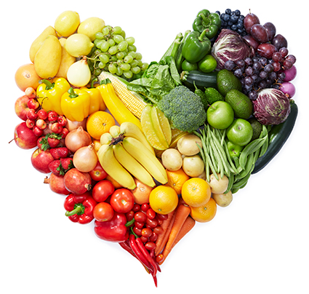
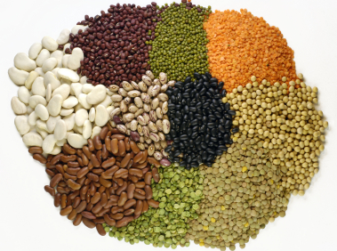
Como é ... ?
Menor
Pegada ecológica
Pegada hídrica
Pegada de carbono

Slide 14
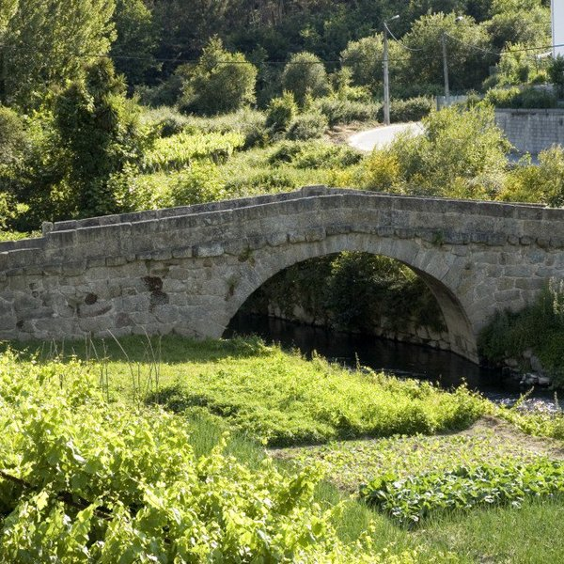
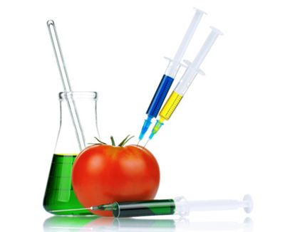
Como é ... ?
Sem Adição de Pesticidas, Antibióticos e fertilizantes químicos
Agricultura biológica
Respeitar a
natureza
Respeitar os campos e os meios locais
Notes:
Ponte do Espindo

Slide 15
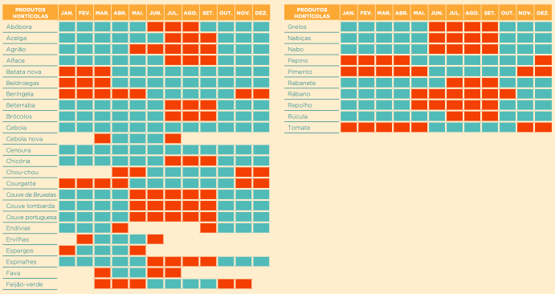
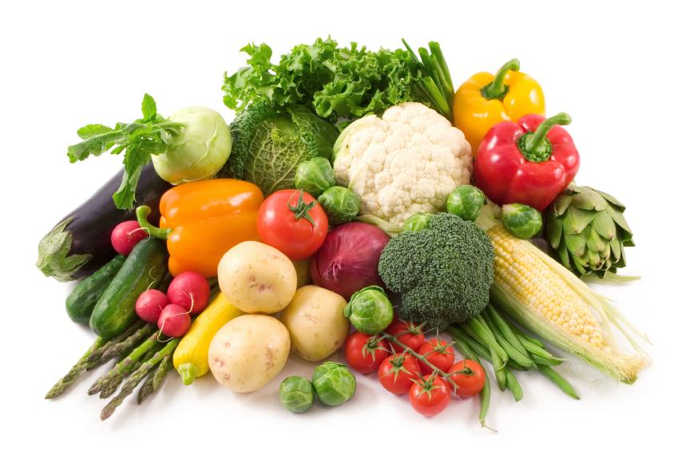
Como é ... ?
Notes:
CALENDÁRIO DA SAZONALIDADE
Os alimentos da época têm, geralmente, características nutricionais e organoléticas (p.e. sabor, odor, cor) superiores. Por outro lado, permitem contribuir para a promoção da economia local e para a melhoria do ambiente (p.e. utilizam menos cadeias de frio, menos conservantes).
Estes alimentos também estão, habitualmente, disponíveis a um preço mais acessível. Em seguida, apresenta-se o calendário de sazonalidade nacional para os produtos hortícolas,
a fruta, os frutos oleaginosos e o pescado.

Slide 16
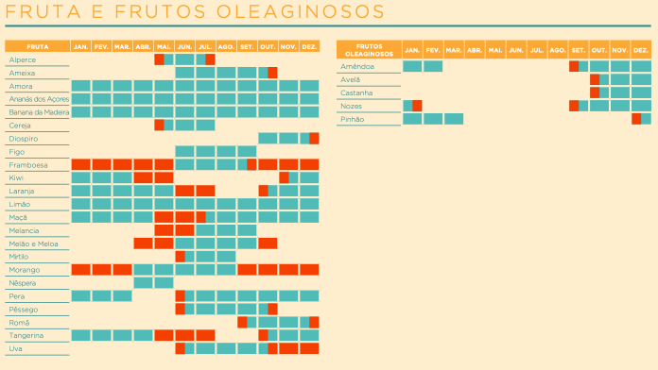
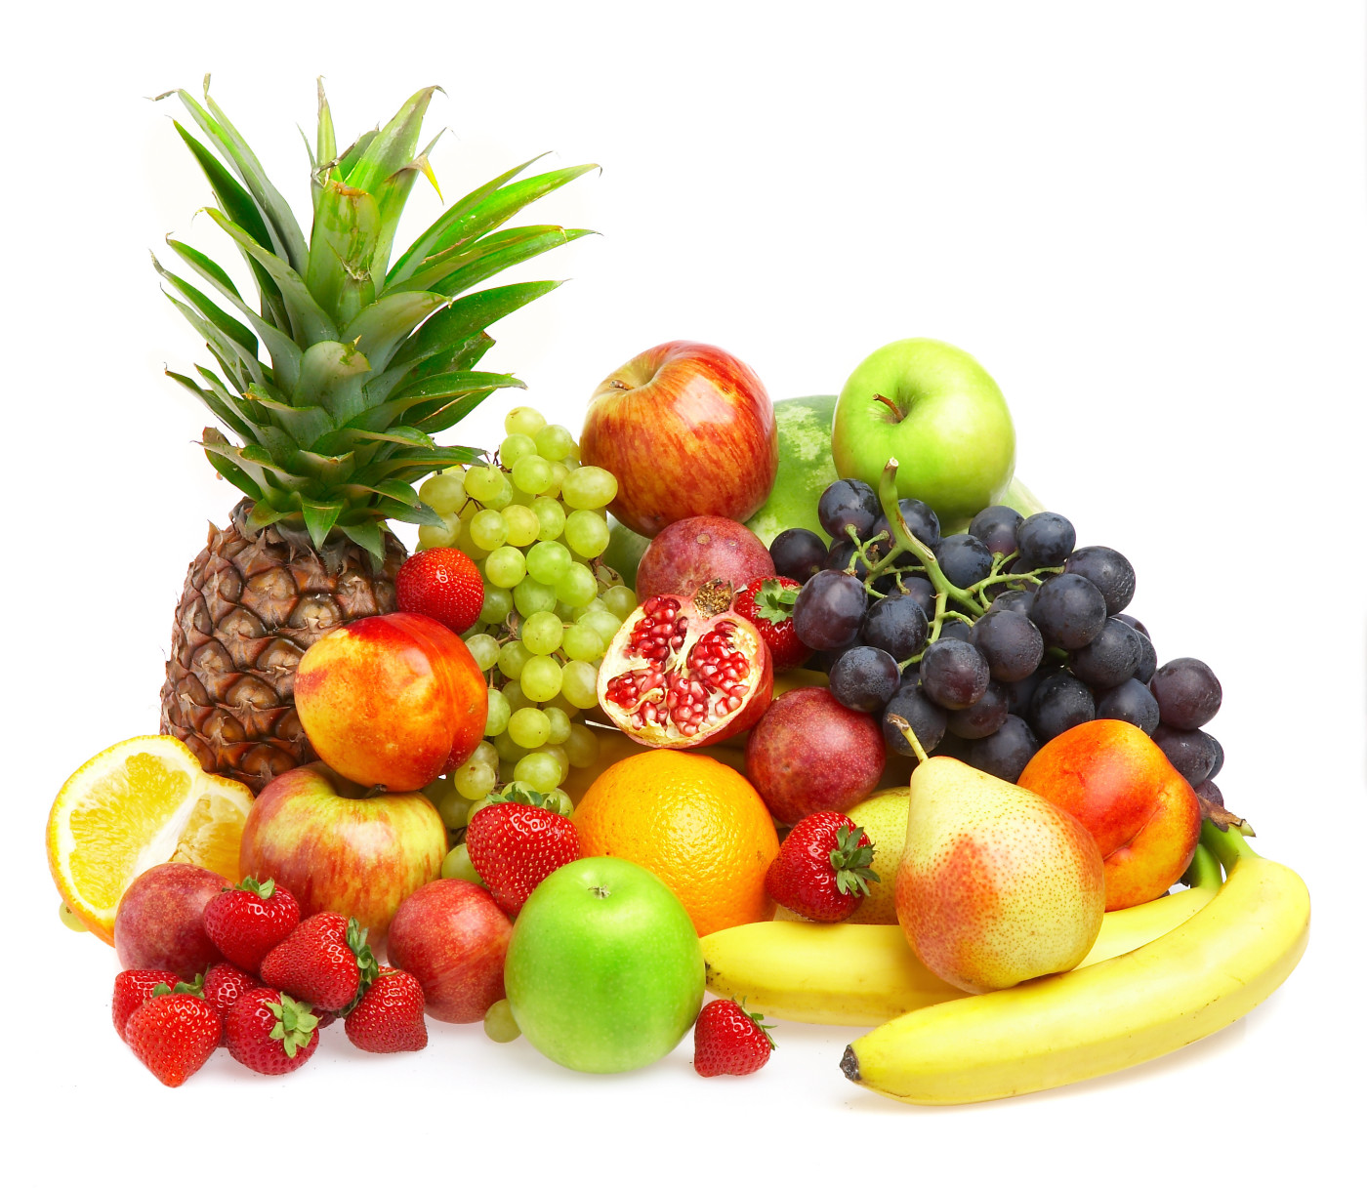
Como é ... ?

Slide 17
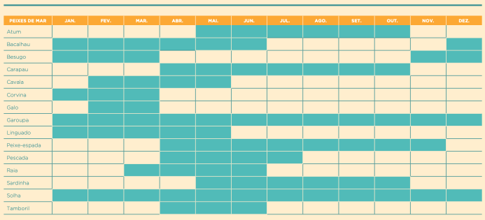
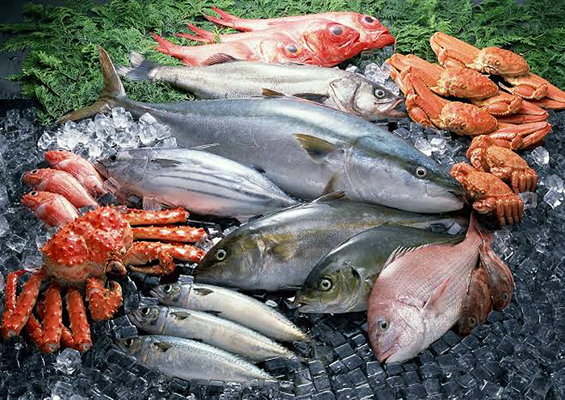
Como é ... ?

Slide 18
Alimentação Saudável
Sustentável

Slide 19
Muito Obrigada!!

